Slide 1

Orçamento Público e a necessidade de Auditoria da Dívida para garantir recursos para as áreas sociais
Maria Lucia Fattorelli
CONGRESSO da JUVENTUDE do PDT/MG
Belo Horizonte, 19 de maio de 2012

Slide 2

CONJUNTURA GLOBAL
Crise financeira mundial
Causas:
  Desregulamentação do mercado financeiro
  Derivativos sem lastro
  Ativos “Tóxicos”
Efeitos:
  Grandes bancos internacionais em risco de quebra
    Bad Banks e Mercado Bancário Paralelo
  EUA e Europa se endividam para salvar setor bancário
  Expansão da crise para outros setores
Notes:
Suspensão pagamento encargos aos rentistas (Bonos Global 2012 e 2030) desde novembro/2008
Proposta soberana de recompra do restante da dívida por no máximo 30% de seu valor nominal
The Economist (23/04/2009): “Sr. Correa parece ser incorruptível (...) gasto público cresceu 71% em 2008, resultado de investimentos em escolas e hospitais”
ESTA É A PROVA DA VIABILIDADE POLÍTICA DA AUDITORIA DA DÍVIDA
ENQUANTO ISSO, O GOVERNO BRASILEIRO RECOMPRA TÍTULOS DA DÍVIDA EXTERNA A 130% DO VALOR DE FACE, EM MÉDIA

Slide 3
CONJUNTURA GLOBAL
Crise do Setor Financeiro é transformada em
CRISE DA DÍVIDA
Instrumento de endividamento público utilizado como um sistema de desvio de recursos públicos:
“Sistema da Dívida”
Notes:
Suspensão pagamento encargos aos rentistas (Bonos Global 2012 e 2030) desde novembro/2008
Proposta soberana de recompra do restante da dívida por no máximo 30% de seu valor nominal
The Economist (23/04/2009): “Sr. Correa parece ser incorruptível (...) gasto público cresceu 71% em 2008, resultado de investimentos em escolas e hospitais”
ESTA É A PROVA DA VIABILIDADE POLÍTICA DA AUDITORIA DA DÍVIDA
ENQUANTO ISSO, O GOVERNO BRASILEIRO RECOMPRA TÍTULOS DA DÍVIDA EXTERNA A 130% DO VALOR DE FACE, EM MÉDIA

Slide 4
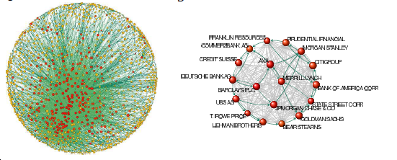
43.000 EMNs : acima de 1.000.000 de de ligações de propriedade
40% do controle nas mãos de 147, e “core” altamente conectado entre si
75% do “core” são entidades financeiras
75% da propriedade destas 147 empresas nas mãos das empresas do centro
Pouco mais de 50 empresas do setor financeiro detém controle do centro
S. Vitali, J.B. Glattfelder, and S. Battiston (2011) The network of global corporate control

Slide 5
CONJUNTURA GLOBAL
Diante da
CRISE DA DÍVIDA
Medidas de austeridade para destinar recursos ao pagamento da dívida:
  Corte de gastos sociais
  Congelamento e redução dos salários
  Demissões
  Reformas da Previdência
  Comprometimento dos Fundos de Pensão
EUROPA: REAÇÃO DA CLASSE TRABALHADORA
Grandes mobilizações e GREVE GERAL
Notes:
Suspensão pagamento encargos aos rentistas (Bonos Global 2012 e 2030) desde novembro/2008
Proposta soberana de recompra do restante da dívida por no máximo 30% de seu valor nominal
The Economist (23/04/2009): “Sr. Correa parece ser incorruptível (...) gasto público cresceu 71% em 2008, resultado de investimentos em escolas e hospitais”
ESTA É A PROVA DA VIABILIDADE POLÍTICA DA AUDITORIA DA DÍVIDA
ENQUANTO ISSO, O GOVERNO BRASILEIRO RECOMPRA TÍTULOS DA DÍVIDA EXTERNA A 130% DO VALOR DE FACE, EM MÉDIA

Slide 6
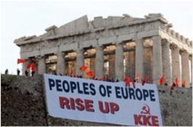
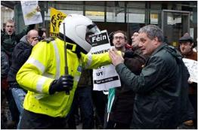
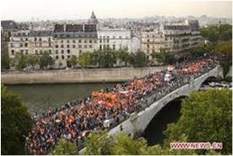
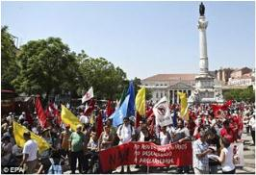
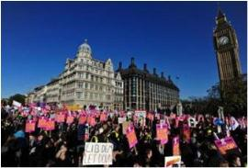
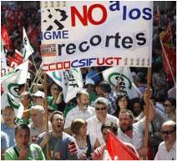
Conjuntura Atual – EUROPA
Manifestações contra Troika (FMI, CE, Governos e Bancos)
Grécia Irlanda França
Portugal Inglaterra Espanha

Slide 7
REAÇÕES POPULARES – Auditoria Cidadã na Europa
GRÉCIA: Mobilização social e criação de comissão para auditar a dívida pública
IRLANDA: Criada comissão popular de auditoria da dívida
ISLÂNDIA: Referendo eleitoral decide não pagar dívida feita para salvar bancos
PORTUGAL: Criada comissão: Iniciativa para Auditoria Cidadã à Dívida – IAC
FRANÇA: Diversos núcleos –cerca de 50 - debatendo a criação de comitês locais para iniciar auditoria cidadã
Debates na Bélgica, Itália, Espanha entre outros
Notes:
Suspensão pagamento encargos aos rentistas (Bonos Global 2012 e 2030) desde novembro/2008
Proposta soberana de recompra do restante da dívida por no máximo 30% de seu valor nominal
The Economist (23/04/2009): “Sr. Correa parece ser incorruptível (...) gasto público cresceu 71% em 2008, resultado de investimentos em escolas e hospitais”
ESTA É A PROVA DA VIABILIDADE POLÍTICA DA AUDITORIA DA DÍVIDA
ENQUANTO ISSO, O GOVERNO BRASILEIRO RECOMPRA TÍTULOS DA DÍVIDA EXTERNA A 130% DO VALOR DE FACE, EM MÉDIA

Slide 8
Discurso de Autoridades: “RISCO DE CONTÁGIO” DA CRISE EUROPÉIA ATUAL PARA PAÍSES EM DESENVOLVIMENTO: “aumento dos canais de contágio”
Riscos para o Fundo do Pré-sal
Fundos de Pensão
Fundo Soberano
Ambiente adverso à criação de Fundos de Pensão
  O grave problema das contas do País não é a Previdência:
  DÍVIDA BRASILEIRA SUPERA R$3 TRILHÕES OU 78% DO PIB

Slide 9
Destino preferido dos derivativos:
FUNDOS DE PENSÃO
Art. 44 da Resolução 3792/2009, do Conselho Monetário Nacional, sobre os investimentos das EFPC (Entidades Fechadas de Previdência Complementar):
“A EFPC pode realizar operações com derivativos...”

Slide 10
RISCOS FUNDO SOCIAL do PRÉ-SAL
Lei 12.351/2010
Art. 47. É criado o Fundo Social - FS (...) com a finalidade de constituir fonte de recursos para o desenvolvimento social e regional, na forma de programas e projetos nas áreas de combate à pobreza e de desenvolvimento: I - da educação; II - da cultura; III - do esporte; IV - da saúde pública; V - da ciência e tecnologia; VI - do meio ambiente; e VII - de mitigação e adaptação às mudanças climáticas.
Recursos serão aplicados no exterior: Art. 50. Parágrafo único. Os investimentos e aplicações do FS serão destinados preferencialmente a ativos no exterior (...)
Somente os rendimentos das aplicações para o Social: Art. 51. Os recursos do FS para aplicação nos programas e projetos a que se refere o art. 47 deverão ser os resultantes do retorno sobre o capital.

Slide 11
PARADOXO BRASIL
6ª Economia Mundial
3ª Pior distribuição de renda do mundo
84º no ranking de respeito aos Direitos Humanos - IDH
Notes:
Suspensão pagamento encargos aos rentistas (Bonos Global 2012 e 2030) desde novembro/2008
Proposta soberana de recompra do restante da dívida por no máximo 30% de seu valor nominal
The Economist (23/04/2009): “Sr. Correa parece ser incorruptível (...) gasto público cresceu 71% em 2008, resultado de investimentos em escolas e hospitais”
ESTA É A PROVA DA VIABILIDADE POLÍTICA DA AUDITORIA DA DÍVIDA
ENQUANTO ISSO, O GOVERNO BRASILEIRO RECOMPRA TÍTULOS DA DÍVIDA EXTERNA A 130% DO VALOR DE FACE, EM MÉDIA

Slide 12
SITUAÇÃO ATUAL – BRASIL
Governo não admite crise da dívida, mas qual a razão para:
Privilégio na destinação recursos para a dívida
Juros mais elevados do mundo
Carga tributária elevada e regressiva
Ausência de retorno em bens e serviços públicos
Contigenciamento de gastos sociais
Congelamento salários setor público
Prioridade para Metas de “Superávit Primário” e “Inflação”
Reformas neoliberais: Previdência, Privatizações
Ausência de controle de capitais
Notes:
Suspensão pagamento encargos aos rentistas (Bonos Global 2012 e 2030) desde novembro/2008
Proposta soberana de recompra do restante da dívida por no máximo 30% de seu valor nominal
The Economist (23/04/2009): “Sr. Correa parece ser incorruptível (...) gasto público cresceu 71% em 2008, resultado de investimentos em escolas e hospitais”
ESTA É A PROVA DA VIABILIDADE POLÍTICA DA AUDITORIA DA DÍVIDA
ENQUANTO ISSO, O GOVERNO BRASILEIRO RECOMPRA TÍTULOS DA DÍVIDA EXTERNA A 130% DO VALOR DE FACE, EM MÉDIA

Slide 13
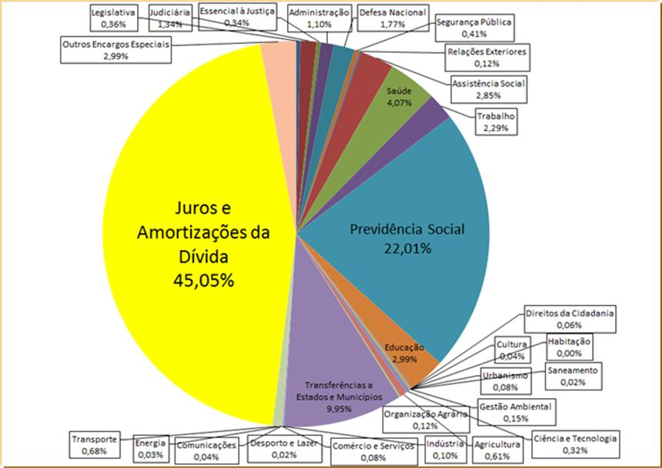
ORÇAMENTO GERAL DA UNIÃO Executado em 2011 Total: R$ 1,571 trilhão
R$ 708 bilhões (17% do PIB)
Nota: Inclui o “refinanciamento” ou “rolagem”
Fonte: SIAFI - Banco de Dados Access p/ download (execução do Orçamento da União) – Disponível em http://www.camara.gov.br/internet/orcament/bd/exe2010mdb.EXE. Elaboração: Auditoria Cidadã da Dívida

Slide 14
Fonte: Banco Central - Nota para a Imprensa - Setor Externo - Quadro 51 e Séries Temporais - BC

Slide 15
Fonte: Banco Central - Nota para a Imprensa - Política Fiscal - Quadro 35.

Slide 16
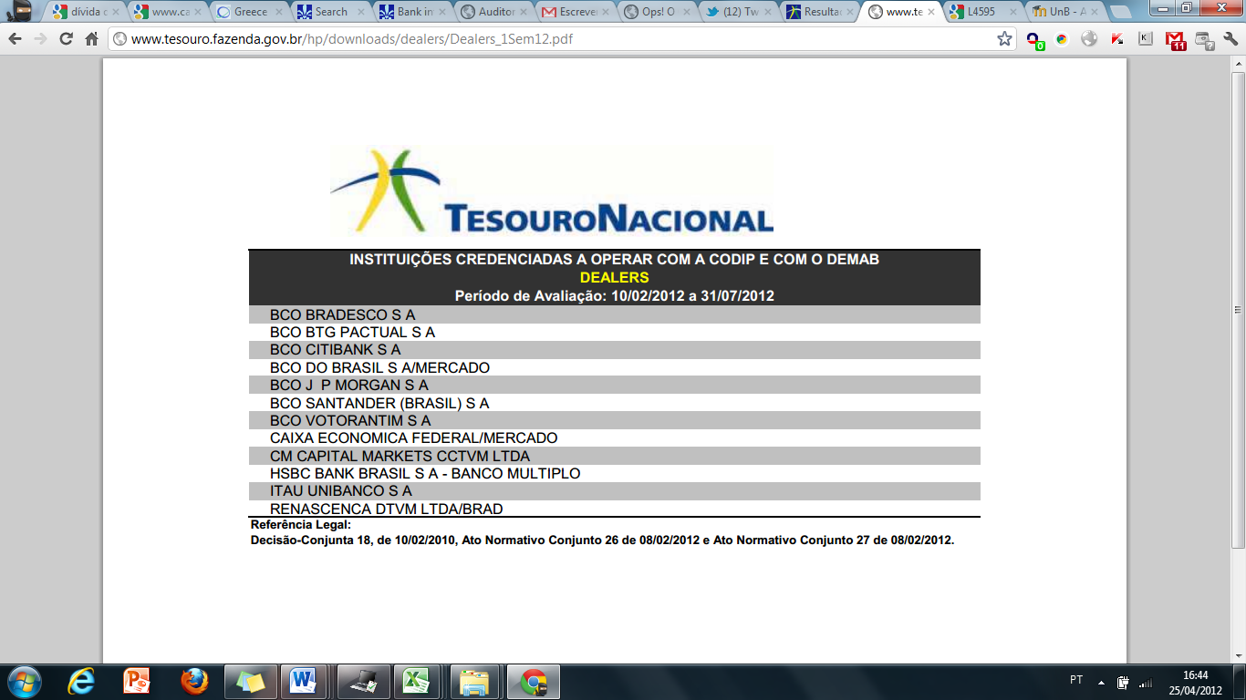
A RECENTE QUEDA DA TAXA SELIC
Dia 19/04/2012: Selic reduzida a 9% a.a., mas títulos foram vendidos a 10,78% a.a. pelo Tesouro Nacional

Slide 17
Números da Dívida
Em 31/12/2011:
    Dívida Externa = US$ 402 bilhões (R$ 692 bilhões a 1,72)
    Dívida Interna = R$ 2,5 trilhões
    Dívida Brasileira = R$ 3,2 trilhões ou 78% do PIB
Artifícios utilizados para “aliviar” o peso dos números:
  Dívida “Líquida”
  Juros “reais”
  Atualização contabilizada como se fosse Amortização
  Exclusão da Dívida Externa “Privada”
  Comparação Dívida Líquida/PIB
Notes:
Suspensão pagamento encargos aos rentistas (Bonos Global 2012 e 2030) desde novembro/2008
Proposta soberana de recompra do restante da dívida por no máximo 30% de seu valor nominal
The Economist (23/04/2009): “Sr. Correa parece ser incorruptível (...) gasto público cresceu 71% em 2008, resultado de investimentos em escolas e hospitais”
ESTA É A PROVA DA VIABILIDADE POLÍTICA DA AUDITORIA DA DÍVIDA
ENQUANTO ISSO, O GOVERNO BRASILEIRO RECOMPRA TÍTULOS DA DÍVIDA EXTERNA A 130% DO VALOR DE FACE, EM MÉDIA

Slide 18
Crise da Dívida dos Estados
Grupo de Trabalho na Câmara dos Deputados
Proposta de modificar a LRF para garantir um alívio aos Estados
NÃO PRECISARIA MODIFICAR A LRF PARA REDUZIR A DÍVIDA DOS ESTADOS COM A UNIÃO
PRECISAMOS DENUNCIAR QUE ESSA PODE SER A MOEDA DE TROCA PARA VIABILIZAR O FUNPRESP-ESTADUAL
Notes:
Suspensão pagamento encargos aos rentistas (Bonos Global 2012 e 2030) desde novembro/2008
Proposta soberana de recompra do restante da dívida por no máximo 30% de seu valor nominal
The Economist (23/04/2009): “Sr. Correa parece ser incorruptível (...) gasto público cresceu 71% em 2008, resultado de investimentos em escolas e hospitais”
ESTA É A PROVA DA VIABILIDADE POLÍTICA DA AUDITORIA DA DÍVIDA
ENQUANTO ISSO, O GOVERNO BRASILEIRO RECOMPRA TÍTULOS DA DÍVIDA EXTERNA A 130% DO VALOR DE FACE, EM MÉDIA

Slide 19
DÍVIDA DOS ESTADOS
EVOLUÇÃO
Início na Ditadura Militar
Incentivo ao endividamento dos estados nas décadas de 70 e 80
Impacto da política monetária federal, principalmente juros altos
Autonomia para assumir empréstimos, desde que autorizado por Resolução do Senado Federal.
Autonomia para emissão de títulos estaduais (dívida mobiliária) até 1993. EC-3/93 restringiu (Refinanciamento e Precatórios).
Denúncias de fraudes. Participação de bancos. CPI dos Precatórios
Baixo valor de mercado dos títulos
Lei 9.496/97 – Refinanciamento da dívida mobiliárias dos estados pela União, vinculado a programa de ajuste fiscal (PAF), à privatização do patrimônio dos estados (PED) e saneamento de bancos que seriam privatizados (PROES). Proibição para emissão de títulos estaduais.
Notes:
Suspensão pagamento encargos aos rentistas (Bonos Global 2012 e 2030) desde novembro/2008
Proposta soberana de recompra do restante da dívida por no máximo 30% de seu valor nominal
The Economist (23/04/2009): “Sr. Correa parece ser incorruptível (...) gasto público cresceu 71% em 2008, resultado de investimentos em escolas e hospitais”
ESTA É A PROVA DA VIABILIDADE POLÍTICA DA AUDITORIA DA DÍVIDA
ENQUANTO ISSO, O GOVERNO BRASILEIRO RECOMPRA TÍTULOS DA DÍVIDA EXTERNA A 130% DO VALOR DE FACE, EM MÉDIA

Slide 20
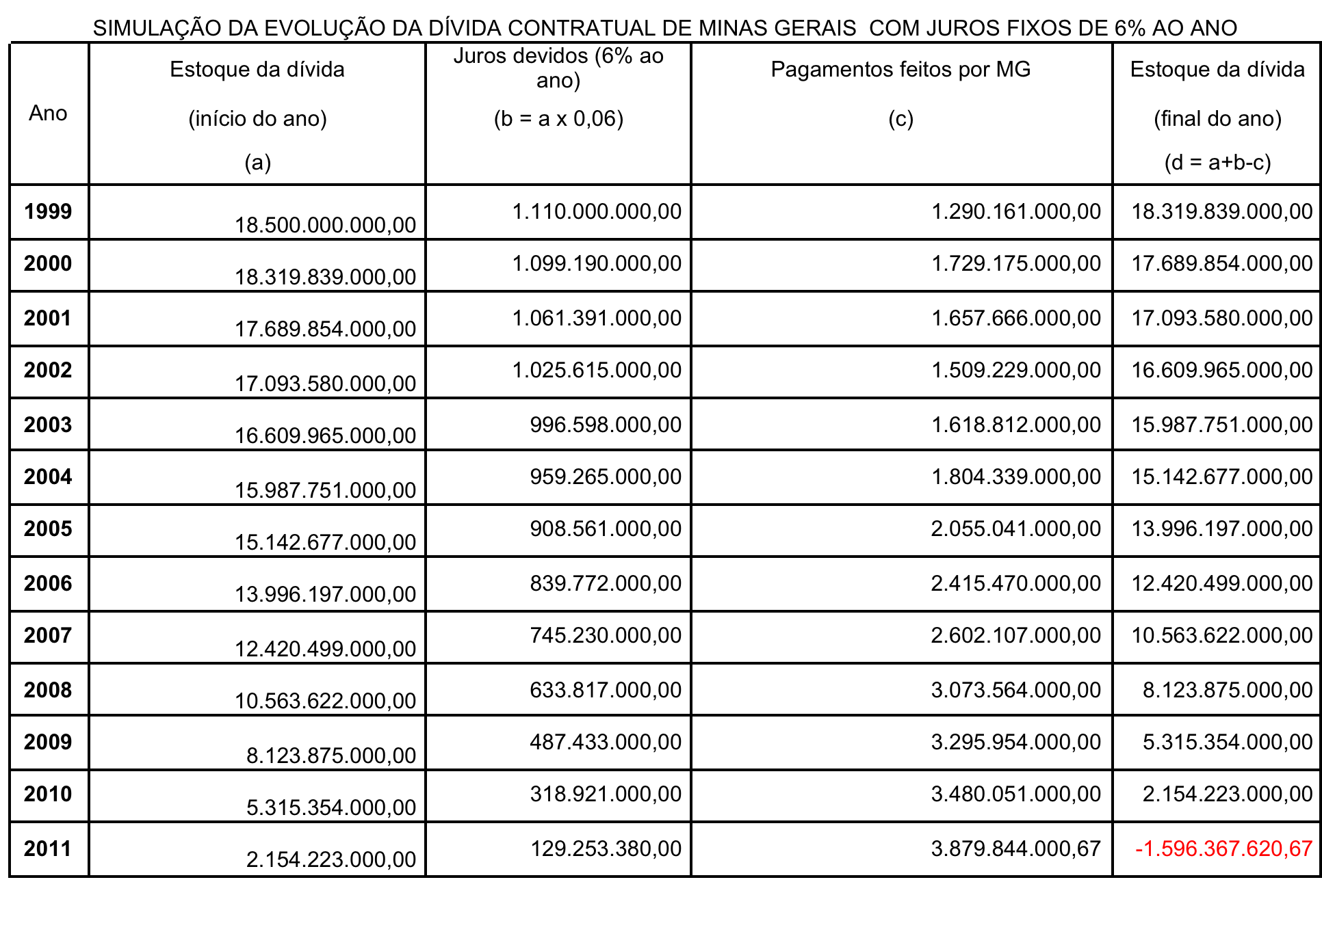
Notes:
Suspensão pagamento encargos aos rentistas (Bonos Global 2012 e 2030) desde novembro/2008
Proposta soberana de recompra do restante da dívida por no máximo 30% de seu valor nominal
The Economist (23/04/2009): “Sr. Correa parece ser incorruptível (...) gasto público cresceu 71% em 2008, resultado de investimentos em escolas e hospitais”
ESTA É A PROVA DA VIABILIDADE POLÍTICA DA AUDITORIA DA DÍVIDA
ENQUANTO ISSO, O GOVERNO BRASILEIRO RECOMPRA TÍTULOS DA DÍVIDA EXTERNA A 130% DO VALOR DE FACE, EM MÉDIA

Slide 21
Notes:
Suspensão pagamento encargos aos rentistas (Bonos Global 2012 e 2030) desde novembro/2008
Proposta soberana de recompra do restante da dívida por no máximo 30% de seu valor nominal
The Economist (23/04/2009): “Sr. Correa parece ser incorruptível (...) gasto público cresceu 71% em 2008, resultado de investimentos em escolas e hospitais”
ESTA É A PROVA DA VIABILIDADE POLÍTICA DA AUDITORIA DA DÍVIDA
ENQUANTO ISSO, O GOVERNO BRASILEIRO RECOMPRA TÍTULOS DA DÍVIDA EXTERNA A 130% DO VALOR DE FACE, EM MÉDIA

Slide 22
MOBILIZAÇÃO NOS ESTADOS
COMISSÃO ESPECIAL ALMG, ALES, ALRS
UNALE
Estudos e Investigações TCE
Núcleos Auditoria Cidadã da Dívida
Grupo de Trabalho na Câmara dos Deputados
Modificar o artigo 35 da Lei de Responsabilidade Fiscal;
Reduzir o patamar de comprometimento da Receita Líquida dos estados com o pagamento da dívida à União;
Reduzir o rendimento nominal cobrado pela União, modificando o indexador para o IPCA e reduzindo a taxa de juros reais para 2%, não admitindo retroagir à data dos acordos, aplicando-se tais modificações somente a partir de agora.
Notes:
Suspensão pagamento encargos aos rentistas (Bonos Global 2012 e 2030) desde novembro/2008
Proposta soberana de recompra do restante da dívida por no máximo 30% de seu valor nominal
The Economist (23/04/2009): “Sr. Correa parece ser incorruptível (...) gasto público cresceu 71% em 2008, resultado de investimentos em escolas e hospitais”
ESTA É A PROVA DA VIABILIDADE POLÍTICA DA AUDITORIA DA DÍVIDA
ENQUANTO ISSO, O GOVERNO BRASILEIRO RECOMPRA TÍTULOS DA DÍVIDA EXTERNA A 130% DO VALOR DE FACE, EM MÉDIA

Slide 23
PERFIL DA DÍVIDA DOS ESTADOS
Dívida Renegociada com a União: cerca de 95% do montante
Crescimento do endividamento dos estados com o Banco Mundial
ASSESSORIA DO BANCO MUNDIAL PARA FUNDOS DE PENSÃO NACIONAL E SUBREGIONAIS
Projeto: BR State Pension Reform TAL II (P089793)
Valor: US$ 5 milhões
Objetivo: “Significativas reduções dos custos das aposentadorias”
Estados que já manifestaram interesse em participar: 23 Estados
Recursos liberados para 18 Estados:
RN | AP | RS | DF | RR
PE | SE | MG | ES | AC
PB | SP | MS | BA
CE | SC | GO | TO

Slide 24
“Sistema da Dívida”
Como opera
Modelo Econômico
Sistema Legal
Sistema Político
Corrupção
Grande Mídia
Dominação financeira e graves consequências sociais
Notes:
Suspensão pagamento encargos aos rentistas (Bonos Global 2012 e 2030) desde novembro/2008
Proposta soberana de recompra do restante da dívida por no máximo 30% de seu valor nominal
The Economist (23/04/2009): “Sr. Correa parece ser incorruptível (...) gasto público cresceu 71% em 2008, resultado de investimentos em escolas e hospitais”
ESTA É A PROVA DA VIABILIDADE POLÍTICA DA AUDITORIA DA DÍVIDA
ENQUANTO ISSO, O GOVERNO BRASILEIRO RECOMPRA TÍTULOS DA DÍVIDA EXTERNA A 130% DO VALOR DE FACE, EM MÉDIA

Slide 25
Como opera o “Sistema da Dívida”
Modelo Econômico
  Poder exacerbado do setor financeiro: Bancos Privados, FMI
  Financeirização baseada em “papéis”: Fundos
  “Crises” provocadas pelo setor financeiro
  Liberdade total para os fluxos de capitais, Sigilo, Paraísos Fiscais
  Privilégios que garantem a destinação da maioria dos recursos continuamente para o pagamento da dívida
  Ausência de Transparência e utilização de artifícios
  Prioridade para o “controle da inflação” ancorado nas políticas de juros altos e controle da base monetária
  Privatização de setores estatais estratégicos
  Privilégios tributários para o setor financeiro e grandes corporações
  Controle da grande mídia pelo setor financeiro e grandes corporações
Notes:
Suspensão pagamento encargos aos rentistas (Bonos Global 2012 e 2030) desde novembro/2008
Proposta soberana de recompra do restante da dívida por no máximo 30% de seu valor nominal
The Economist (23/04/2009): “Sr. Correa parece ser incorruptível (...) gasto público cresceu 71% em 2008, resultado de investimentos em escolas e hospitais”
ESTA É A PROVA DA VIABILIDADE POLÍTICA DA AUDITORIA DA DÍVIDA
ENQUANTO ISSO, O GOVERNO BRASILEIRO RECOMPRA TÍTULOS DA DÍVIDA EXTERNA A 130% DO VALOR DE FACE, EM MÉDIA

Slide 26

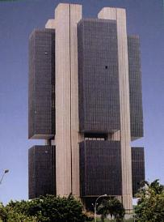

QUEM GANHA E QUEM PERDE
Ingresso de moeda estrangeira aciona Sistema de Metas de Inflação
Aplicação em Reservas Internacionais
Juros quase zero
BANCO CENTRAL DO BRASIL
TÍTULOS DA DÍVIDA INTERNA
Juros mais elevados do mundo
Prejuízo Banco Central 2009 = R$ 147 bilhões 2010 = R$ 50 bilhões

Slide 27
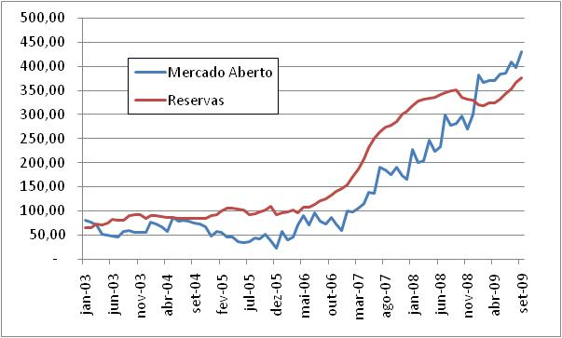
Acúmulo de Reservas = Explosão da Dívida Interna (R$ bilhões)
Fonte: Banco Central
Fonte: Banco Central. Nota: As reservas foram convertidas para Real à taxa de câmbio de R$ 1,80.

Slide 28
Como opera o “Sistema da Dívida”
SUPER ESTRUTURA LEGAL – O PRIVILÉGIO DA DÍVIDA
Constituição Federal
Dívida para pagar dívida: Exceção no Art. 166, § 3º, II, “b”
Ver “Anatomia de uma Fraude à Constituição”
LDO – Lei de Diretrizes Orçamentárias
Elaboração parte das Metas de Superávit Primário
Garantia de atualização automática mensal para a dívida
Lei de Responsabilidade Fiscal – LC 101/2000
Limites para gastos públicos
Ausência de limites para o custo da Política Monetária. Transfere ao Tesouro Nacional esse custo quando negativo
OUTRAS FONTES não-tributárias
Lucros das estatais distribuídos ao governo, Privatizações,
Dívidas pagas pelos Estados e Municípios
Desvinculação de recursos específicos de outras áreas (MP 435 e 450)
Notes:
Recursos desvinculados de áreas sociais em outra cor, pois podem ser tributários.
Com a desvinculação permitida pelas MP 435 e 450 foram destinados diretamente para pagar dívida.
DE QUE ADIANTA REDUZIR O SUPERÁVIT PRIMÁRIO EM R$ 23 BILHÕES SE JÁ FORAM DESVINCULADOS EM 2008 R$ 50 BILHÕES DAS ÁREAS SOCIAIS COM AS MPS 435 E 450, PARA O PAGAMENTO DA DÍVIDA???????

Slide 29
“Sistema da Dívida”
Como opera
Sistema Político
  Ditaduras na América Latina na década de 70
  Governos submissos ao modelo econômico
  Financiamento de campanhas eleitorais pelo setor financeiro e grandes corporações
  Soberania dá lugar à dependência financeira
  Federalismo dá lugar à submissão
  Tecnocracia na Europa recentemente; risco à democracia
Notes:
Suspensão pagamento encargos aos rentistas (Bonos Global 2012 e 2030) desde novembro/2008
Proposta soberana de recompra do restante da dívida por no máximo 30% de seu valor nominal
The Economist (23/04/2009): “Sr. Correa parece ser incorruptível (...) gasto público cresceu 71% em 2008, resultado de investimentos em escolas e hospitais”
ESTA É A PROVA DA VIABILIDADE POLÍTICA DA AUDITORIA DA DÍVIDA
ENQUANTO ISSO, O GOVERNO BRASILEIRO RECOMPRA TÍTULOS DA DÍVIDA EXTERNA A 130% DO VALOR DE FACE, EM MÉDIA

Slide 30
A estratégia de manutenção do Poder e da Acumulação Capitalista
Lucros crescentes para setor financeiro/empresarial
Financiamento de campanhas eleitorais e corrupção
Extremo poder da mídia ligada ao grande capital
Ilusória distribuição de riqueza
  Pequenos ganhos para os pobres: Bolsa Família
  Pífios reajustes para trabalhadores
  Acesso a produtos baratos: sensação de melhoria de vida
  Acesso a crédito/financiamentos
Notes:
Suspensão pagamento encargos aos rentistas (Bonos Global 2012 e 2030) desde novembro/2008
Proposta soberana de recompra do restante da dívida por no máximo 30% de seu valor nominal
The Economist (23/04/2009): “Sr. Correa parece ser incorruptível (...) gasto público cresceu 71% em 2008, resultado de investimentos em escolas e hospitais”
ESTA É A PROVA DA VIABILIDADE POLÍTICA DA AUDITORIA DA DÍVIDA
ENQUANTO ISSO, O GOVERNO BRASILEIRO RECOMPRA TÍTULOS DA DÍVIDA EXTERNA A 130% DO VALOR DE FACE, EM MÉDIA

Slide 31
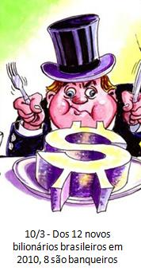
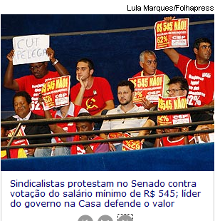
QUEM GANHA E QUEM PERDE
Notes:
Suspensão pagamento encargos aos rentistas (Bonos Global 2012 e 2030) desde novembro/2008
Proposta soberana de recompra do restante da dívida por no máximo 30% de seu valor nominal
The Economist (23/04/2009): “Sr. Correa parece ser incorruptível (...) gasto público cresceu 71% em 2008, resultado de investimentos em escolas e hospitais”
ESTA É A PROVA DA VIABILIDADE POLÍTICA DA AUDITORIA DA DÍVIDA
ENQUANTO ISSO, O GOVERNO BRASILEIRO RECOMPRA TÍTULOS DA DÍVIDA EXTERNA A 130% DO VALOR DE FACE, EM MÉDIA

Slide 32
Orçamento Geral da União – Gastos Selecionados (R$ milhões)
Juros e Amortizações da Dívida
Previdência e Assistência Social
Pessoal e Encargos Sociais
Saúde e Saneamento
Educação e Cultura
Fonte: Secretaria do Tesouro Nacional - SIAFI. Inclui a rolagem, ou “refinanciamento” da Dívida

Slide 33
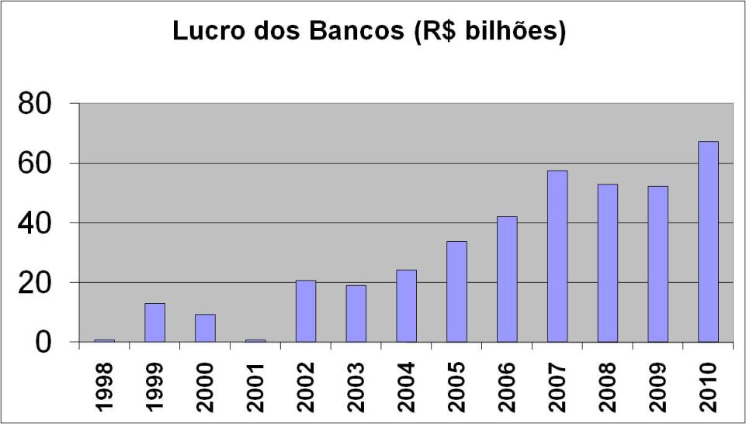
QUEM GANHA E QUEM PERDE
Aparente queda
Aumento de Provisões
Fonte: Banco Central - http://www4.bcb.gov.br/top50/port/top50.asp

Slide 34
Quem ganha e quem perde
O AJUSTE FISCAL DE DILMA
Corte Recorde de R$ 50 Bilhões em 2011
Contingenciamento de R$ 55 bilhões em 2012
ELEVAÇÃO DA TAXA SELIC
Em 19/01/2011 estava em 10,75%
Alcançou 12,5% em 20/07/2011
Em abril reduziu para 9%
Mas o Tesouro Nacional tem vendido títulos a 11%
                22.03.2012
JUROS CONSOMEM MAIS de R$ 1 BILHÃO POR DIA
Notes:
Suspensão pagamento encargos aos rentistas (Bonos Global 2012 e 2030) desde novembro/2008
Proposta soberana de recompra do restante da dívida por no máximo 30% de seu valor nominal
The Economist (23/04/2009): “Sr. Correa parece ser incorruptível (...) gasto público cresceu 71% em 2008, resultado de investimentos em escolas e hospitais”
ESTA É A PROVA DA VIABILIDADE POLÍTICA DA AUDITORIA DA DÍVIDA
ENQUANTO ISSO, O GOVERNO BRASILEIRO RECOMPRA TÍTULOS DA DÍVIDA EXTERNA A 130% DO VALOR DE FACE, EM MÉDIA

Slide 35
Quem ganha e quem perde
Modelo Tributário
CAPITAL e LUCRO: PRIVILÉGIOS
  Isenções e Liberdade de movimentação
  Deduções generosas, até de despesas fictícias
  Proposta de redução da Contribuição Patronal
TRABALHADORES: INJUSTIÇAS
  Fim de Deduções
  Redução da Progressividade
  Insuficiência de atualização da tabela do IRPF
  Agravamento dos tributos indiretos
  PEC-233: Reforma Tributária que transforma as contribuições sociais em impostos: Ameaça ao financiamento da Seguridade Social
Notes:
Suspensão pagamento encargos aos rentistas (Bonos Global 2012 e 2030) desde novembro/2008
Proposta soberana de recompra do restante da dívida por no máximo 30% de seu valor nominal
The Economist (23/04/2009): “Sr. Correa parece ser incorruptível (...) gasto público cresceu 71% em 2008, resultado de investimentos em escolas e hospitais”
ESTA É A PROVA DA VIABILIDADE POLÍTICA DA AUDITORIA DA DÍVIDA
ENQUANTO ISSO, O GOVERNO BRASILEIRO RECOMPRA TÍTULOS DA DÍVIDA EXTERNA A 130% DO VALOR DE FACE, EM MÉDIA

Slide 36
DESRESPEITO AOS DIREITOS HUMANOS NO BRASIL
Situação inaceitável para a 6a. Maior economia do mundo
Saúde Pública: Filas, Mortes sem atendimento, Insuficiência de leitos e UTI, Falta de médicos e profissionais de saúde, Baixos salários, Condições de trabalho aviltantes, Falta de materialidade
Educação: Ausência de políticas educacionais efetivas; Salários irrisórios para professores, apesar da sobrecarga de trabalho, provocando queda na qualidade do ensino básico; Insuficiência de vagas nas Universidades
Déficit Habitacional de 8 milhões de moradias, além de 11,2 milhões de domicílios inadequados (Fonte: Fundação João Pinheiro, 2007)

Slide 37
DESRESPEITO AOS DIREITOS HUMANOS NO BRASIL
Pobreza: 40,4 milhões de pobres (2009) – Fonte IETS – Instituto de Estudos do Trabalho e Sociedade - http://www.iets.org.br/article.php3?id_article=915
Fome: 9,6 milhões de famintos (2009) Fonte IETS – Instituto de Estudos do Trabalho e Sociedade - http://www.iets.org.br/article.php3?id_article=915
Analfabetismo: 20,3% da população brasileira com mais de 15 anos são analfabetos funcionais (Fonte: PNAD 2009)
Taxa de Desemprego: 12% nas Regiões Metropolitanas (Fonte: DIEESE, 2010)

Slide 38
DIANTE DISSO:
NECESSIDADE DE
  Rever a política monetária e fiscal, o modelo econômico que está propiciando a destinação da maior parte dos recursos públicos para o pagamento de uma dívida cuja contrapartida não representa bens e serviços à Nação, mas uma contínua sangria
  Evidenciar que o VERDADEIRO ROMBO DAS CONTAS PÚBLICAS é a Dívida Pública
  Juros e Amortizações da Dívida pagos nos últimos 16 anos
  FHC em 8 anos = R$ 2,079 Trilhões
  LULA em 8 anos = R$ 4,763 Trilhões
  AUDITORIA DA DÍVIDA
Notes:
Suspensão pagamento encargos aos rentistas (Bonos Global 2012 e 2030) desde novembro/2008
Proposta soberana de recompra do restante da dívida por no máximo 30% de seu valor nominal
The Economist (23/04/2009): “Sr. Correa parece ser incorruptível (...) gasto público cresceu 71% em 2008, resultado de investimentos em escolas e hospitais”
ESTA É A PROVA DA VIABILIDADE POLÍTICA DA AUDITORIA DA DÍVIDA
ENQUANTO ISSO, O GOVERNO BRASILEIRO RECOMPRA TÍTULOS DA DÍVIDA EXTERNA A 130% DO VALOR DE FACE, EM MÉDIA

Slide 39
EQUADOR – Lição de Soberania
Comissão de Auditoria Oficial criada por Decreto
Em 2009: Proposta Soberana de reconhecimento de no máximo 30% da dívida externa representada pelos Bônus 2012 e 2030
95 % dos detentores aceitaram a proposta equatoriana, o que significou anulação de 70% dessa dívida com os bancos privados internacionais
Economia de US$ 7,7 bilhões nos próximos 20 anos
Aumento gastos sociais, principalmente Saúde e Educação

Slide 40
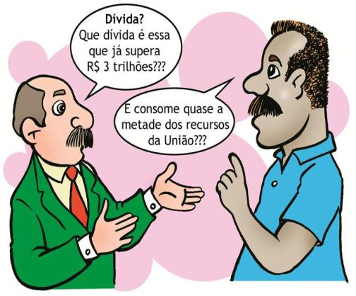
DÍVIDA: impede a vida digna e o atendimento aos direitos humanos
De onde veio toda essa dívida?
Quanto tomamos emprestado e quanto já pagamos?
O que realmente devemos?
Quem contraiu empréstimos?
Onde foram aplicados os recursos?
Quem se beneficiou?
Qual a responsabilidade dos credores e organismos internacionais nesse processo?
Somente a AUDITORIA responderá essas questões

Slide 41
AUDITORIA DA DÍVIDA
Prevista na Constituição Federal de 1988
Plebiscito popular ano 2000 realizado no contexto da Terceira Semana Social: mais de seis milhões de votos
AUDITORIA CIDADÃ DA DÍVIDA
www.auditoriacidada.org.br
CPI da Dívida Pública
Passo importante, mas ainda não significa o cumprimento da Constituição
Notes:
41

Slide 42
CPI DA DÍVIDA – CÂMARA DOS DEPUTADOS
Criada em Dez/2008 e Instalada em Ago/2009, por iniciativa do Dep. Ivan Valente (PSOL/SP)
Concluída em 11 de maio de 2010
Identificação de graves indícios de ilegalidade da dívida pública
Momento atual: investigações do Ministério Público
NECESSIDADE DE PARTICIPAÇÃO DA SOCIEDADE CIVIL PARA EXIGIR A COMPLETA INVESTIGAÇÃO DA DÍVIDA PÚBLICA E A AUDITORIA PREVISTA NA CONSTITUIÇÃO FEDERAL
Notes:
Suspensão pagamento encargos aos rentistas (Bonos Global 2012 e 2030) desde novembro/2008
Proposta soberana de recompra do restante da dívida por no máximo 30% de seu valor nominal
The Economist (23/04/2009): “Sr. Correa parece ser incorruptível (...) gasto público cresceu 71% em 2008, resultado de investimentos em escolas e hospitais”
ESTA É A PROVA DA VIABILIDADE POLÍTICA DA AUDITORIA DA DÍVIDA
ENQUANTO ISSO, O GOVERNO BRASILEIRO RECOMPRA TÍTULOS DA DÍVIDA EXTERNA A 130% DO VALOR DE FACE, EM MÉDIA

Slide 43
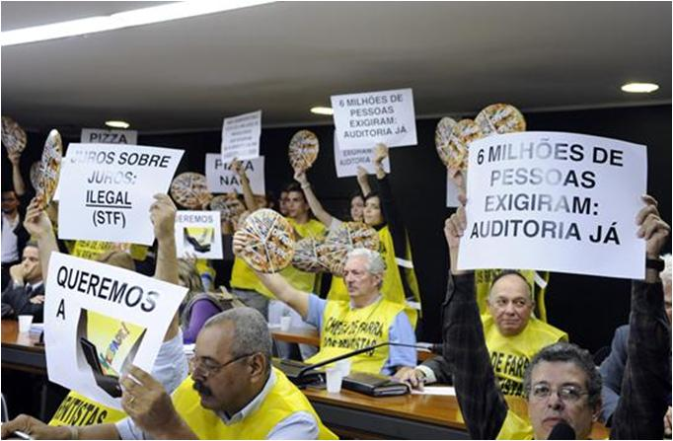
CPI da Dívida: Articulação e participação social
Notes:
1º LUGAR: QUAL A SITUAÇÃO DO PAÍS (Independentemente da atual crise)
- Desde anos 80: SÉRIA CRISE DE ENDIVIDAMENTO
- DÍVIDA É O CENTRO DOS PROBLEMAS NACIONAIS
- BRIZOLA: É O PROBLEMA DO BRASIL
- ATUAL CRISE APROFUNDA O PROBLEMA QUE JÁ ESTÁ INSTALADO HÁ 30 ANOS
ORÇAMENTO DA UNIÃO
- É através dele que o governo decide as prioridades.
- Todas as políticas públicas de que dependem o desenvolvimento e o bem-estar passam pelo Orçamento.
- dados: Predominância da Dívida Pública: MAIOR GASTO É O FINANCEIRO (AINDA QUE NÃO ESTEJA AÍ A ROLAGEM)
Observação: Os juros considerados como despesa no orçamento executado incluem os juros pagos por meio de emissão de novos títulos (porque o superávit não é suficiente).
TOTAL DO ORÇAMENTO EXECUTADO EM 2008: R$ 924 Bilhões

Slide 44
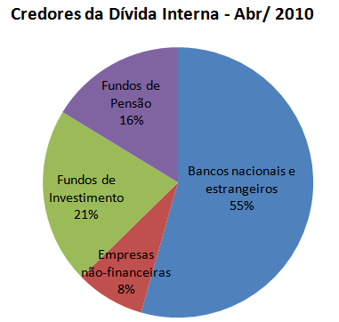
Dívida Pública Brasileira: Quem detém os títulos?
Fonte: Banco Central (abri/2010) e Secretaria de Previdência Complementar (Estatística Mensal– Dez/2009)

Slide 45
CONCLUSÃO
  Instrumento do endividamento público foi usurpado pelo setor financeiro
  Nação submissa aos interesses do “Mercado”
  Metade dos recursos orçamentários da União transferidos para pagamento da dívida pública
  Consequências: Sacrifício Social, Exclusão, Miséria e Violência
  Terrorismo: “Não há outro caminho ”
  Fazem parecer difícil (massa retórica enganosa e desinformação) para que acreditemos que é impossível mudar os rumos

Slide 46
  ESTRATÉGIAS DE AÇÃO
  CONHECIMENTO DA REALIDADE
  MOBILIZAÇÃO SOCIAL CONSCIENTE
  AÇOES CONCRETAS
        Auditoria da Dívida Pública para desmascarar o “Sistema da Dívida” e democratizar o conhecimento da realidade financeira NÚCLEOS
        Investigações pelo Ministério Público
        Rever a política monetária e fiscal para garantir distribuição da renda e justiça social
        Atender Direitos Humanos
        TRANSPARÊNCIA e acesso à VERDADE

Slide 47
“19 MIL CRIANÇAS MORREM POR DIA NO MUNDO DEVIDO AO CUSTO FINANCEIRO DA DÍVIDA” (UNICEF-ONU)

Slide 48
Obrigada
Maria Lucia Fattorelli
www.auditoriacidada.org.br

